Slide 1

Этапы развития СУБД
Данная презентация раскрывает ключевые этапы развития систем управления базами данных (СУБД) от первых файловых систем до современных облачных решений. Мы подробно рассмотрим основные характеристики каждого этапа, а также важнейшие события, которые определяли дальнейшее развитие технологий хранения и обработки данных. Это позволит понять, как развивались подходы к организации информации и какие инновации стали фундаментальными для современных СУБД.

Slide 2
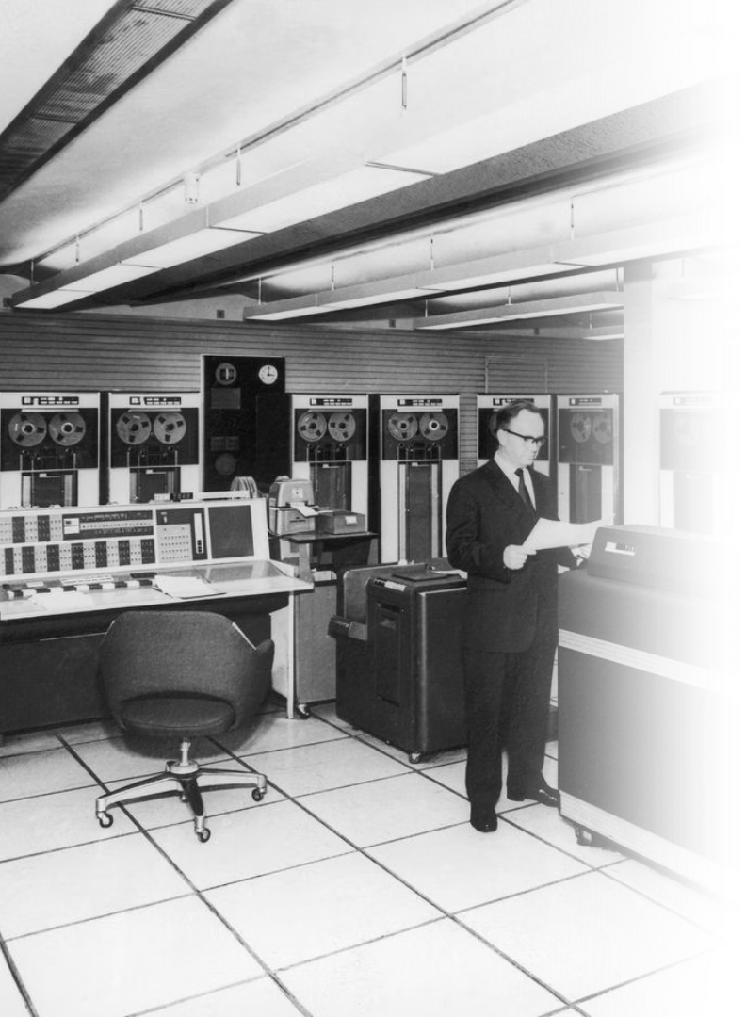
Этап 1: Файловые системы (1960-е)
Характеристика
Проблемы
Данные хранились в отдельных файлах без единой системы управления. Отсутствовала структурированная организация и стандартизация.
Высокая избыточность данных, трудности с доступом и обработкой, сложности управления большими объёмами информации.
Ключевое событие
Разработка IMS (Information Management System) компанией IBM для проекта программы "Аполлон", положившая начало системам управления данными.

Slide 3
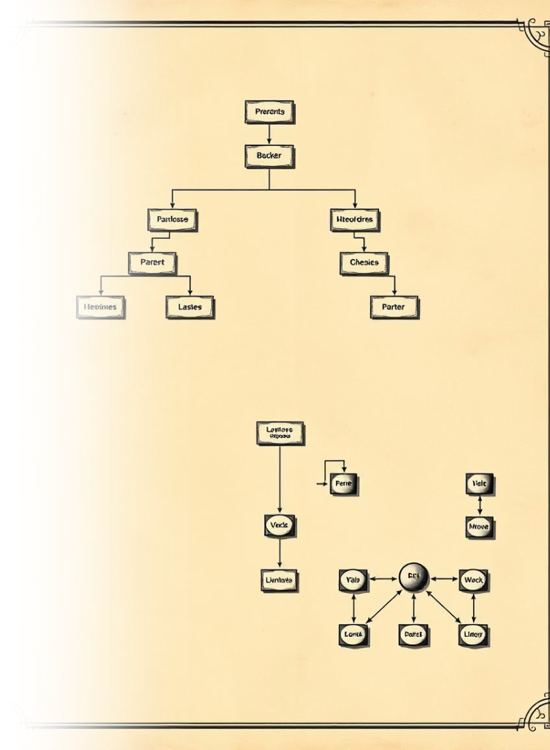
Этап 2: Иерархические и сетевые СУБД (1970-е)
Характеристика
Преимущества
Внедрение структурированных моделей хранения: иерархической и сетевой, позволяющих организовывать данные в древовидных и связываемых структурах.
Улучшение организации данных по сравнению с файловыми системами, повышение скорости доступа и снижение избыточности.
Ключевое событие
Создание системы CODASYL (Conference on Data Systems Languages), внедрившей сетевую модель данных для эффективного управления сложными структурами.

Slide 4
Этап 3: Реляционные СУБД (1980-е)
Характеристика
Ключевые события
Появление реляционной модели, основанной на теории математических отношений, упростившей структуру хранения и обработки данных.
Разработка System R компанией IBM
Создание Ingres в Калифорнийском университете
Запуск коммерческих СУБД Oracle, DB2, SQL Server
Введение языка SQL для удобной работы с данными.

Slide 5

Этап 4: Объектно-ориентированные СУБД (1990-е)
1
Характеристика
Расширение реляционной модели с помощью объектно-ориентированных принципов: наследование, полиморфизм и поддержка сложных типов данных.
2
Преимущества
Улучшенная работа с мультимедийными и техническими данными, повышение гибкости и выразительности моделей.
3
Ключевое событие
Появление объектно-ориентированных СУБД, таких как ObjectStore и Versant, интегрировавших ООП в управление данными.

Slide 6
Этап 5: NoSQL СУБД (2000-е — настоящее время)
Характеристика
Отказ от жестких схем и традиционной реляционной модели, переход к масштабируемости и высокой производительности.
Типы NoSQL
Key-value
Документные
Графовые
Колоночные
Ключевое событие
Рост веб-приложений и больших данных привёл к появлению MongoDB, Cassandra, Redis и других популярных NoSQL систем.

Slide 7

Современные тенденции в СУБД
Облачные СУБД
AWS RDS, Azure SQL и Google Cloud SQL обеспечивают масштабируемость и доступность в облаке.
In-memory базы
Redis и Memcached для сверхбыстрого доступа и обработки данных в памяти.
Большие данные
Технологии Hadoop, Spark и Hive для анализа огромных объёмов информации.
Edge Computing
Обработка данных ближе к источнику, снижая задержки и повышая безопасность.

Slide 8

Заключение: Путь развития СУБД
Эволюция
Решение задач
От простых файловых систем к сложным многоуровневым и облачным архитектурам.
Каждый этап отражал рост требований к обработке, масштабируемости и гибкости данных.
Современный выбор
Богатый спектр технологий позволяет подобрать СУБД для любых нужд и сценариев.
Понимание исторического развития систем управления данными помогает лучше ориентироваться в текущих технологиях и выбирать оптимальные решения для бизнеса.

